Slide 1
ФГБОУ ВО МГУ им. Н.П. Огарева
Президентская программа подготовки управленческих кадров для организации народного хозяйства Российской Федерации
ВЫПУСКНАЯ АТТЕСТАЦИОННАЯ РАБОТА
«РАЗРАБОТКА ПРОЕКТА СОЗДАНИЯ РЕГИОНАЛЬНОГО ЦЕНТРА ГРАЖДАНСКО-ПАТРИОТИЧЕСКОГО ВОСПИТАНИЯ»
(НА ПРИМЕРЕ ДОЛ «ИЗУМРУДНЫЙ» ИМ. В. ДУБИНИНА)
Автор выпускной аттестационной работы К.В. Вотякова
Руководитель работы
д-р. экон. наук, проф. Л. В. Марабаева

Slide 2
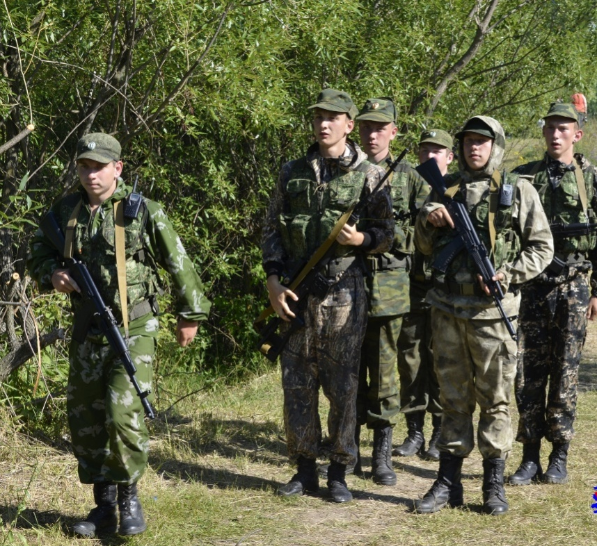
Объект исследования - муниципальное автономное учреждение «Центр молодежной политики и туризма» Рузаевского муниципального района.
Цель работы - изучение теории и практики разработки социально-значимых проектов и обоснование предложений по ее совершенствованию в МАУ «Центр молодежной политики и туризма» Рузаевского муниципального района
Задачи:
- систематизация современных подходов к разработке социально-значимых проектов;
- изучение нормативно-методического обеспечения и форм поддержки социально-значимых проектов;
- исследование практики разработки и реализации проектов создания региональных центров гражданско-патриотического воспитания;
- обоснование проекта организации регионального центра гражданско-патриотического воспитания;
- оценка ожидаемой эффективности проекта организации регионального центра гражданско-патриотического воспитания.

Slide 3
Социальное проектирование — конструирование индивидом, группой или организацией действия, направленного на достижение социально значимой цели и локализованного по месту, времени и ресурсам.
Федеральные социально-значимые проекты в области гражданско-патриотического воспитания молодежи:
Страна Героев – сеть военно-исторических лагерей, организованных Российским военно-историческим обществом в рамках национального проекта «Культура»
Информационный портал «Живая история» – федеральный молодежный проект, направленный на гражданско-патриотическое воспитание подрастающего поколения через вовлечение в социально-значимую деятельность, добровольчество, творческие события различной тематики
Сеть учебно-методических центров военно-патриотического воспитания с круглосуточным пребыванием детей «Авангард»

Slide 4
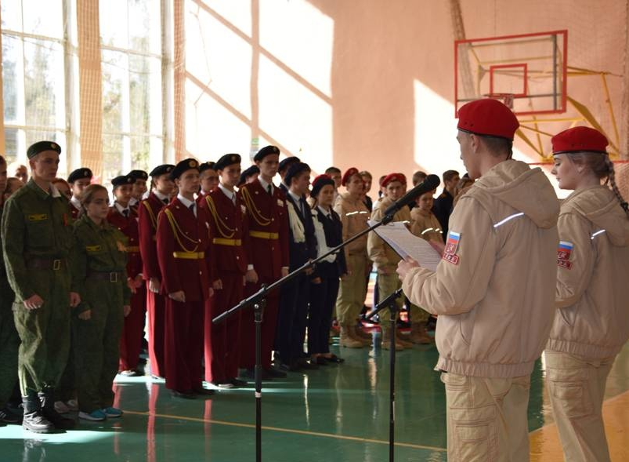
РЕЗУЛЬТАТЫ ИССЛЕДОВАНИЯ
систематизированы современные подходы к разработке социально-значимых проектов
изучено нормативно-методическое обеспечение и формы поддержки социально-значимых проектов,
исследована практика разработки и реализации проектов создания региональных центров гражданско-патриотического воспитания
обоснован проект организации регионального центра гражданско-патриотического воспитания на базе подведомственного учреждения МАУ «Центр молодежной политики и туризма» Рузаевского муниципального района – детского оздоровительного лагеря имени Володи Дубинина
сделана оценка его ожидаемой эффективности.

Slide 5
ЭТАПЫ ПЕРЕВОДА ЛЕТНЕГО ДОЛ «ИЗУМРУДНЫЙ» ИМ. В. ДУБИНИНА В КРУГЛОГОДИЧНЫЙ УЧЕБНО-МЕТОДИЧЕСКИЙ ЦЕНТР ВОЕННО-ПАТРИОТИЧЕСКОГО ВОСПИТАНИЯ «АВАНГАРД»
1 ЭТАП
ПОДГОТОВИТЕЛЬНЫЙ - 2022 ГОД
Разработка дизайн-проекта центра
Подготовка ПСД:
проведение экспертиз сооружений
(60 дней),
формирование тех. задания на ПСД
(1-2мес.),
проведение торгов и определение подрядной организации по составлению ПСД (30 дней),
составление проектно-сметной документации и ее экспертиза
(3-7 мес.)
ОРИЕНТИРОВОЧНАЯ СУММА:
7-10 МЛН. РУБ.
Источник финансирования: республиканский бюджет

Slide 6
ЭТАПЫ ПЕРЕВОДА ЛЕТНЕГО ДОЛ «ИЗУМРУДНЫЙ» ИМ. В. ДУБИНИНА В КРУГЛОГОДИЧНЫЙ УЧЕБНО-МЕТОДИЧЕСКИЙ ЦЕНТР ВОЕННО-ПАТРИОТИЧЕСКОГО ВОСПИТАНИЯ «АВАНГАРД»
2 ЭТАП:
РЕКОНСТРУКЦИЯ - 2023 ГОД
Реконструкция 3 жилых корпусов
Перепланировка, утепление, перевод на круглогодичное отопление, заведение удобств
Сумма: 11, 812 млн руб.
Переоснащение столовой
Техническое переоснащение системы отопления и горячего водоснабжения столовой, утепление и переоборудование
Сумма: 5,3 млн. руб.
Замена системы отопления 12,1 млн. руб.
Монтаж канализационной системы 27 млн. руб.
Установка многофункционального корпуса - от 15, млн. руб.
ОРИЕНТИРОВОЧНАЯ СУММА:
71,2 МЛН. РУБ.
Возможный источник финансирования: федеральная программа реконструкции загородных детских оздоровительных лагерей

Slide 7
ЭТАПЫ ПЕРЕВОДА ЛЕТНЕГО ДОЛ «ИЗУМРУДНЫЙ» ИМ. В. ДУБИНИНА В КРУГЛОГОДИЧНЫЙ УЧЕБНО-МЕТОДИЧЕСКИЙ ЦЕНТР ВОЕННО-ПАТРИОТИЧЕСКОГО ВОСПИТАНИЯ «АВАНГАРД»
3 ЭТАП:
ДООСНАЩЕНИЕ ЦЕНТРА И ПРОВЕДЕНИЕ СБОРОВ - 2023-2025 ГОДЫ
ОРИЕНТИРОВОЧНАЯ СУММА:
144,5 млн. руб
Возможный источник финансирования: фонд президентских грантов, фонд культурных инициатив, субсидии министерства спорта и молодежной политики министерство обороны
Стилизация 6 специализированных помещений для занятий, спального корпуса, закупка мебели и оборудования – 16, 5 млн.
Приобретение искусственного разума «Авангарда» (ИРА) – 419 тыс.
Установка арт-объектов по территории центра – 1 млн. руб.
Стилизация жилых корпусов «Рябинка», «Ивушка», «Елочка», бытовой корпус (внешняя обшивка строений) – 8 млн.
Расходы на проведение сборов 2022-2025 гг. – 118 619, тыс.

Slide 8
Ожидаемый эффект реализации проекта
РАЗВИТИЕ ИНФРАСТРУКТУРЫ МАУ «ЦЕНТР МОЛОДЕЖНОЙ ПОЛИТИКИТ И ТУРИЗМА» РУЗАЕВСКОГО МУНИЦИПАЛЬНОГО РАЙОНА
СОЗДАНИЕ ПЕРВОГО В РЕСПУБЛИКЕ МОРДОВИЯ РЕГИОНАЛЬНОГО ЦЕНТРА ГРАЖДАНСКО-ПАТРИОТИЧЕСКОГО ВОСПИТАНИЯ
ВОВЛЕЧЕНИЕ В ПРОГРАММУ ЦЕНТРА ЕЖЕГОДНО БОЛЕЕ 4000 ЮНОШЕЙ И ДЕВУШЕК РЕСПУБЛИКИ МОРДОВИЯ

Slide 9
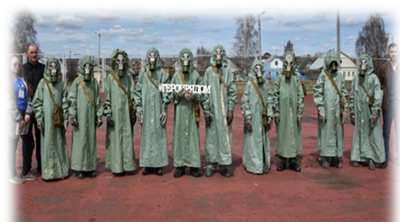
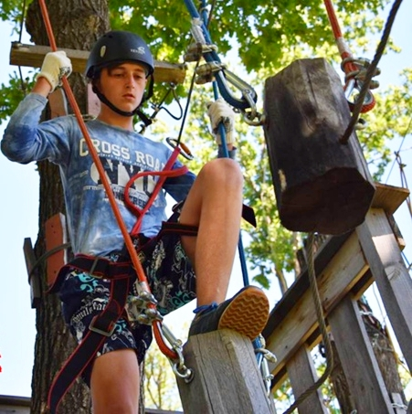
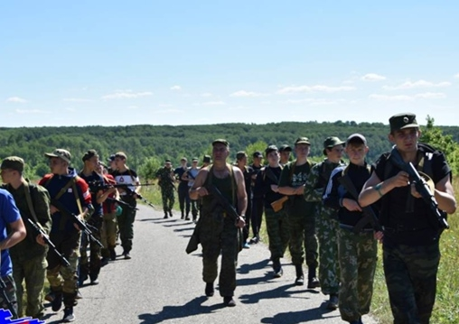
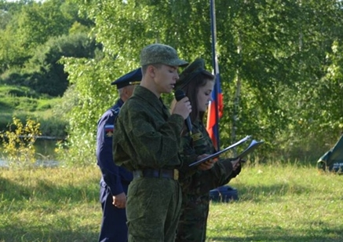
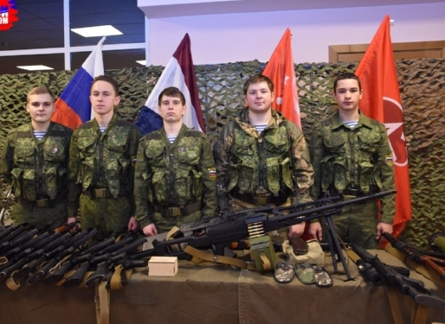
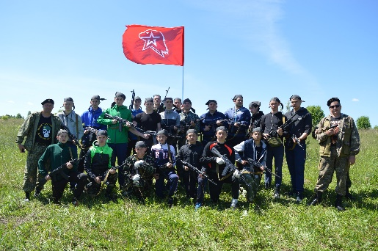
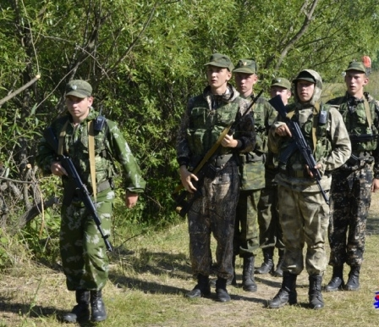
РЕГИОНАЛЬНЫЙ ЦЕНТР ГРАЖДАНСКО-ПАТРИОТИЧЕСКОГО ВОСПИТАНИЯ

Slide 10
СПАСИБО ЗА ВНИМАНИЕ!

